Slide 1
Camilo José Cela
(Padrón, 1916-Madrid, 2002)
Guerra: volontario con golpisti
Franchismo: non intelettuale organico, contraddittoria posizione:
collabora stampa del Movimiento e della Falange: “Medina”, “Haz”, “Arriba”...
- Spia ai congressi di letteratura antifranchisti
- Amico del ministro Fraga (legge censura 1966), censori, funzionari, ma anche di esiliati
- Opere poco ortodosse: eccessi verbali
- Censore e censurato
- Successo/Nobel 1989
La familia de Pascual Duarte, Madrid, 1942
La colmena, Buenos Aires, 1951

Slide 2
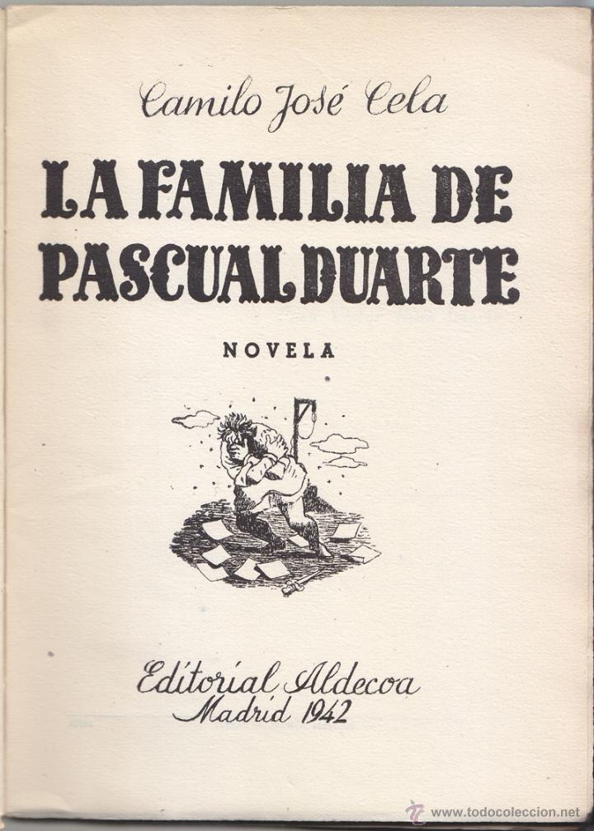

Slide 3
Il Primo franchismo
Anni ’40: «El tremendismo»
Ambientazione sordida, violenza, aspetti più negativi, storie truculente, pessimismo, tono amaro, mondo rurale arretrato, crudeltà, disincanto
Variante del realismo: insistenza negli aspetti più sordidi e sgradevoli della realtà, visione degradata: Iperrealismo-dettaglismo
Fonti/Antecedenti: picaresca (considerazioni moraleggianti)/ naturalismo XIX, Quevedo, Valle-Inclán, Zola, espressionismo
• Registro: linguaggio aspro, “crudezza”, espressività aspra, espressioni disinibite-iconoclaste

Slide 4
La familia de Pascual Duarte
Vicende editoriali
1942: autorizzata da censore falangista Leopoldo Panero (amico di Cela: suo prologo a Pisando la dudosa luz del dia, 1945)
1943: ristampato ma ritirato dalle librerie: critiche ambienti cattolici
1945: stampato a Buenos Aires, Emecé (casa fondata da esiliati repubblicani)
1945: nuova edizione spagnola, di lusso, prologo Gregorio Marañón
Sorprende sua circolazione: sarebbe stato proibito se non ci fossero state contingenze autore, sue conoscenze

Slide 5
La Colmena
Antecedente della «novela objetivista»
Vicessitudini editoriali
Gennaio 1946: presentato a censura:
  Informe n.1: censore Panero: approvazione con tachaduras in 8 pagine per evitare sequestro successivo
  Informe n. 2: Censore religioso, padre Andrés de Lucas:
«Mal llamada novela […] a base de conversaciones chabacanas y salpicado de frases groseras […] inmoral, pornográfica, irriverente»
- 20/2/1946 Resolución: no autorizada
Scontro falangistas-cattolici dentro Servivio

Slide 6
1946: Cela fa richiesta edizione di lusso:150 pesetas (1°: 25 pesetas) e 1000 esemplari (1°: 50000). «Denegada»
Lavora a testo definitivo, lo cambia
1951 Emecé, Coleccion Grandes Novelistas: pubblicato con tagli censura peronista
Evita polemica con censura: «mi novela- por razones puramente particulares- sale en la República Argentina; los aires nuevos creo que hacen bien a la letra impresa»
1951: tentativi di importare ed. Emecé: «Denegada»
Dicembre 1952: tenta altra edizione di lusso: «Denegada»

Slide 7
1962: amico Fraga nominato ministro de Información y Turismo
1962: Nuova richiesta
informe: censore poeta Octavio Diaz-Pinés:
Racconto del dopoguerra “hemos de aceptar aunque nos dé repeluzno”.
Barcelona, Noguer: esce integro dopo 16 anni: senza tagli e sostituzioni
1969: in Obras completas (Destino)
Prologo “Historia completa de unas páginas zarandeadas”:
“en 1946, empezó mi lucha con la censura, guerra en la que perdí todas las batallas menos la última”.

Slide 8
Fonti
- Fernando Larraz, Letricidio español: censura y novela durante el franquismo, Gíjon, Ediciones Trea, 2014.
- Emilio Blanco, “El tamaño importa: una nota sobre Camilo José Cela y la censura (Viaje al Pirineo de Lérida)”, Bénédicte de Buron-Brun et al., Hojas pirenaicas, Binges, Orbis, 2021, pp. 357-382.
- Adolfo Sotelo Vázquez, “Camilo José Cela y la génesis de La Colmena”, Letras de Hoje: Estudos e debates de assuntos de lingüística, literatura e língua portuguesa, 51, 2, 2016, pp. 217-223.

